Slide 1
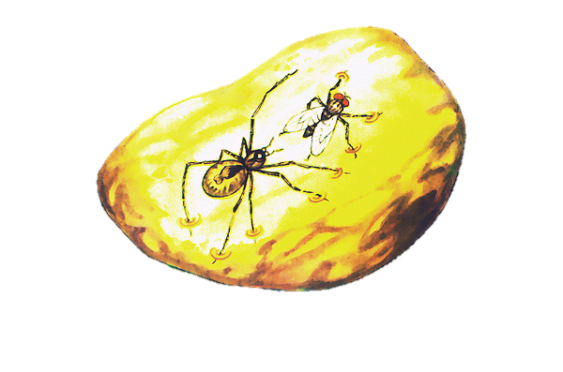
琥珀

Slide 2
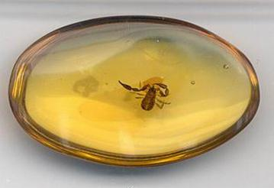
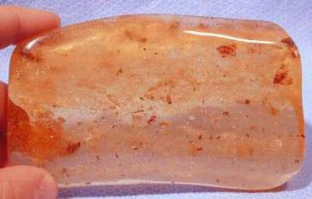
琥珀：琥珀是地质时代植物树脂经过石化的产物，是几千万年以前的松树脂化石，是一种保存完整的实体生物化石。色由微黄到微褐色，半透明，主要用作装饰品，可作中药。琥珀，珍珠和珊瑚为三大有机宝石。
琥珀简介

Slide 3
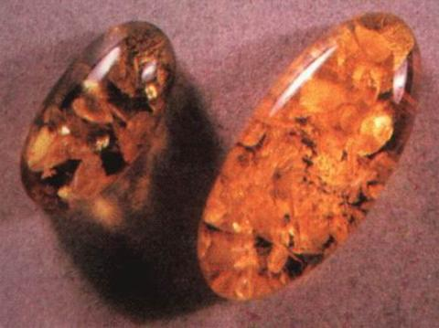
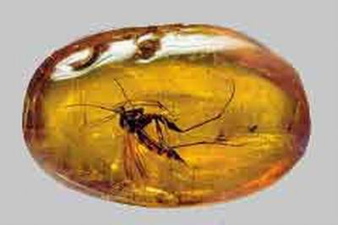
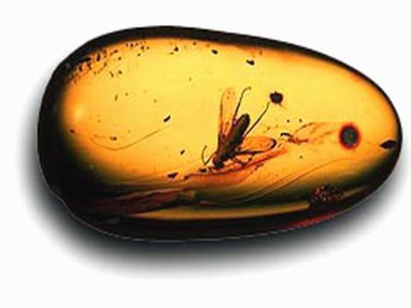
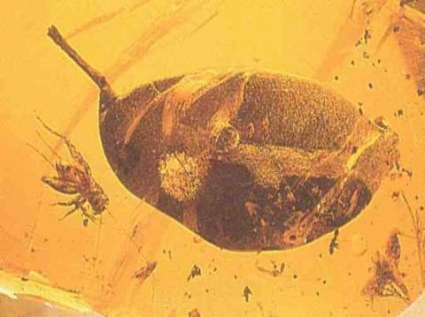
琥 珀欣 赏

Slide 4
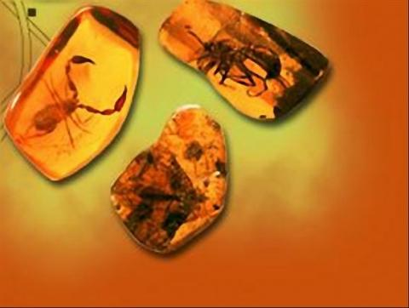
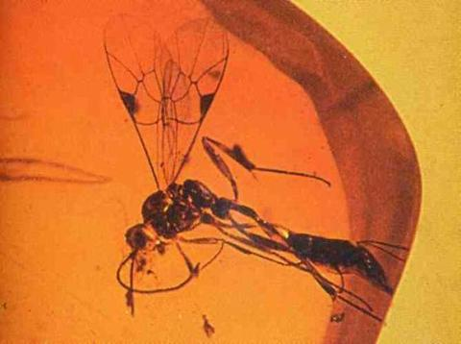
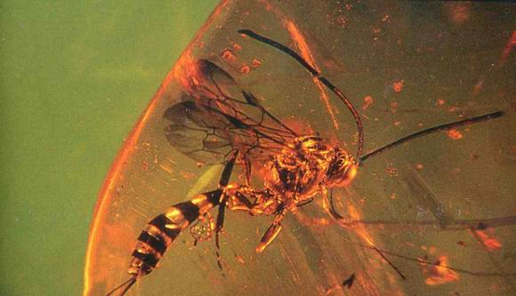
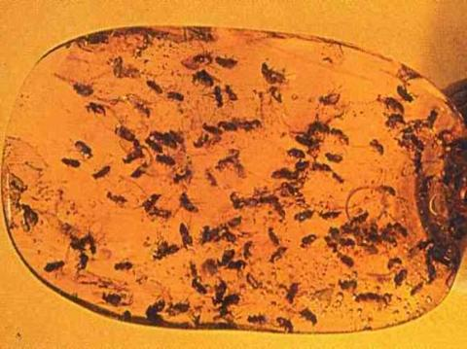
琥 珀欣 赏

Slide 5
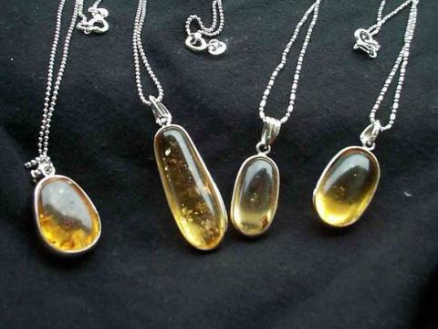
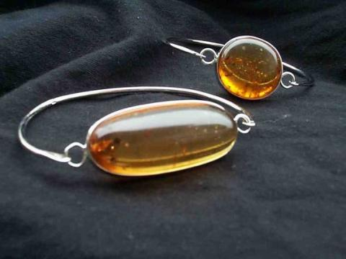
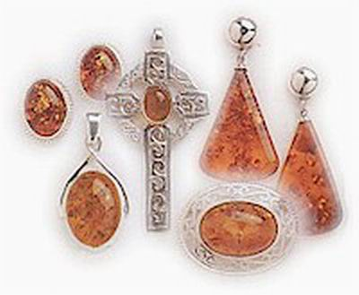
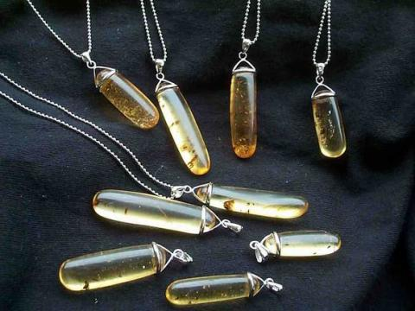
PPT模板：www.1ppt.com/moban/ PPT素材：www.1ppt.com/sucai/
PPT背景：www.1ppt.com/beijing/ PPT图表：www.1ppt.com/tubiao/
PPT下载：www.1ppt.com/xiazai/ PPT教程： www.1ppt.com/powerpoint/
资料下载：www.1ppt.com/ziliao/ 范文下载：www.1ppt.com/fanwen/
试卷下载：www.1ppt.com/shiti/ 教案下载：www.1ppt.com/jiaoan/
PPT论坛：www.1ppt.cn PPT课件：www.1ppt.com/kejian/
语文课件：www.1ppt.com/kejian/yuwen/ 数学课件：www.1ppt.com/kejian/shuxue/
英语课件：www.1ppt.com/kejian/yingyu/ 美术课件：www.1ppt.com/kejian/meishu/
科学课件：www.1ppt.com/kejian/kexue/ 物理课件：www.1ppt.com/kejian/wuli/
化学课件：www.1ppt.com/kejian/huaxue/ 生物课件：www.1ppt.com/kejian/shengwu/
地理课件：www.1ppt.com/kejian/dili/ 历史课件：www.1ppt.com/kejian/lishi/
琥珀饰品
Notes:
PPT模板：www.1ppt.com/moban/ PPT素材：www.1ppt.com/sucai/
PPT背景：www.1ppt.com/beijing/ PPT图表：www.1ppt.com/tubiao/
PPT下载：www.1ppt.com/xiazai/ PPT教程： www.1ppt.com/powerpoint/
资料下载：www.1ppt.com/ziliao/ 范文下载：www.1ppt.com/fanwen/
试卷下载：www.1ppt.com/shiti/ 教案下载：www.1ppt.com/jiaoan/
PPT论坛：www.1ppt.cn PPT课件：www.1ppt.com/kejian/
语文课件：www.1ppt.com/kejian/yuwen/ 数学课件：www.1ppt.com/kejian/shuxue/
英语课件：www.1ppt.com/kejian/yingyu/ 美术课件：www.1ppt.com/kejian/meishu/
科学课件：www.1ppt.com/kejian/kexue/ 物理课件：www.1ppt.com/kejian/wuli/
化学课件：www.1ppt.com/kejian/huaxue/ 生物课件：www.1ppt.com/kejian/shengwu/
地理课件：www.1ppt.com/kejian/dili/ 历史课件：www.1ppt.com/kejian/lishi/

Slide 6
琥珀 苍蝇 松脂 拂拭
渗出 澎湃 黏稠 推测
掸翅膀 热辣辣 嗡嗡 沾满
晌午 包裹 前俯后仰

Slide 7
课文结构分析
第一部分：
故事发生的时间。
松脂球的形成 （2—9）
（1）
第二部分：
琥珀的形成过程。
（2—12）
琥珀的形成
（10—12）
第三部分：
琥珀的发现过程。
（13—15）
第四部分：
琥珀的科学价值。
（16）

Slide 8
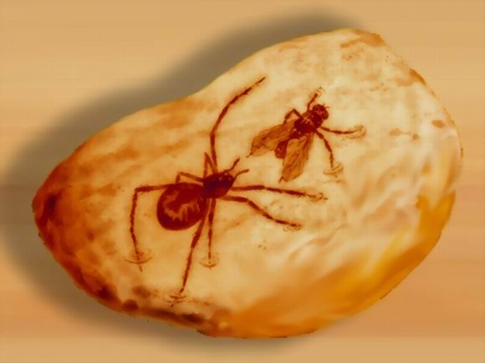
在16自然段找找这块琥珀的特点：
1、透明。
2、内有两个小东西（苍蝇、蜘蛛）。
3、在它们的腿周围显出好几圈黑色的圆环。

Slide 9
松脂球形成的条件
1、松树林。
2、夏天----老松树渗出厚厚的松脂。
3、凑巧----蜘蛛和苍蝇在一起。
4、松脂不断往下滴。

Slide 10
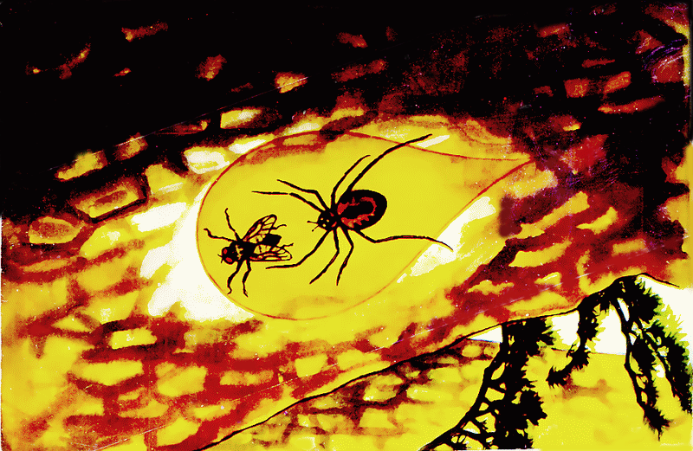
松脂继续滴下来，盖住了原来的，最后积成一个松脂球，把两只小虫重重包裹在里面。

Slide 11
变成化石的条件
1、时间漫长。
2、陆沉水漫。
3、松树腐烂。
4、泥沙掩埋。

Slide 12
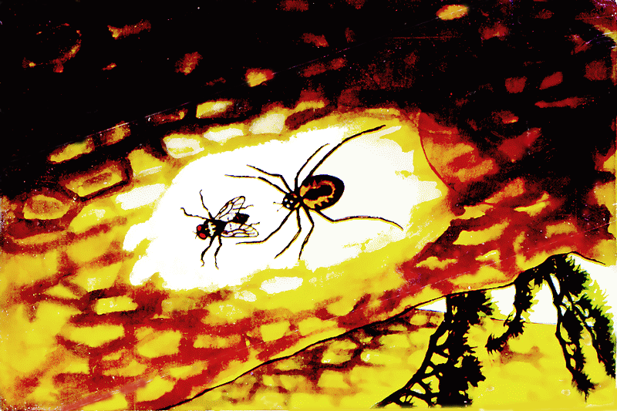
几十年，几百年，几千年，时间一转眼就过去了。

Slide 13
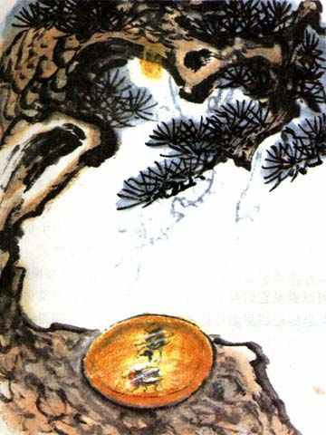
又是几千年过去了，那些松脂球成了化石。

Slide 14
化石的价值
从那块琥珀，我们可以推测发生在一万年前的故事的详细情形，并且可以知道，在远古时代，世界上就已经有苍蝇和蜘蛛了。

